Slide 1
Penyajian Data
TIM AJAR STATISTIK KOMPUTASI
2022/2023

Slide 2
Ountlines
One-Way Data
Penyajian One-Way Data
Two-Way Data
Penyajian Two-Way Data

Slide 3
One-Way Data
Data/Informasi yang digunakan untuk menjawab satu pertanyaan dalam sekali waktu

Slide 4
Contoh One-Way Data
Individuals
Variable
Kelas | Jumlah Mahasiswa
TI-2A | 30
TI-2B | 28
TI-2C | 29
TI-2D | 30
Bagaimana jika variable lebih dari satu?
Nama | Jenis Kelamin | Usia | Kelas
Amar | L | 19 | TI-2A
Bagus | L | 19 | TI-2B
Citra | P | 19 | TI-2C
Dannise | P | 19 | TI-2D
Disebut “one-way” karena tidak ada hubungan saling mejelaskan antara individuals dan variables
Hanya 1 pertanyaan dalam satu waktu

Slide 5
Contoh Lain One-Way Data
Bagaimana jika jumlah variabel > jumlah individual?
 | Rumah Tipe A | Rumah Tipe B | Rumah Tipe C
Luas Bangunan | 36m² | 40m² | 54m²
Luas Tanah | 60m² | 84m² | 90m²
Jumlah Kamar | 2 | 2 | 3
Jumlah KM | 1 | 1 | 2
Luas Garasi | 2x3 meter | 2x3 meter | 2x3 meter
Pajak Tahunan | 2jt | 2.5jt | 3jt
Taman | Ada | Ada | Ada
Basement | - | - | Ada
Daya Listrik | 1300 | 1300 | 2400

Slide 6
Menyajikan One-Way Data
Bagaimana cara menyajikan one-way data dengan tepat? Chart apa yang sebaiknya digunakan?

Slide 7
FIFA World Cup Hosts: 1970 – 2002 (1)
Year | Host Nation | Continent
1970 | Mexico | N. America
1974 | West Germany | Europe
1978 | Argentina | S. America
1982 | Spain | Europe
1986 | Mexico | S. America
1990 | Italy | Europe
1994 | United States | N. America
1998 | France | Europe
2002 | Japan S. Korea | Asia
Continent | Host Count
N. America | 2
S. America | 2
Europe | 4
Asia | 1

Slide 8
FIFA World Cup Hosts: 1970 – 2002 (2)
Vertical
Bar Chart
Continent | Host Count
N. America | 2
S. America | 2
Europe | 4
Asia | 1
Horizontal
Bar Chart

Slide 9
FIFA World Cup Hosts: 1970 – 2002 (3)
Pie Chart
Continent | Host Count | %
N. America | 2 | ~22%
S. America | 2 | ~22%
Europe | 4 | ~44%
Asia | 1 | ~12%

Slide 10
Contoh Lain: Summer and Winter Olympics Hosts (1)
Continent | Host Count
Europe | 16
N. America | 6
Asia | 3
Australia | 2
S. America | 1
Continent | Summer | Winter
Europe | 16 | 14
N. America | 6 | 6
Asia | 3 | 3
Australia | 2 | 0
S. America | 1 | 0
Continent | Host Count
Europe | 14
N. America | 6
Asia | 3

Slide 11
Contoh Lain: Summer and Winter Olympics Hosts (1)
Continent | Summer | Winter
Europe | 16 | 14
N. America | 6 | 6
Asia | 3 | 3
Australia | 2 | 0
S. America | 1 | 0
Apakah ini masih one-way data?
Notes:
Ini sudah tidak one way data, karena tabel sudah di gabung, namun apa bila tabel masih terpisah, tetap dikatakan one-way data, hanya saja chartnya sudah dapat memberikan gambaran perbandingan

Slide 12
Contoh Lain: Suhu di Malang Tahun 2021
Bulan | Suhu (℃)
Januari | 25.31
Februari | 25.83
Maret | 25.73
April | 25.78
Mei | 26.12
Juni | 25.88
Juli | 24.52
Agustus | 25.04
Septermber | 25.55
Oktober | 26.17
November | 25.53
Desember | 26.17
Chart apa yang cocok untuk data ini?
TREN!
Line
Chart

Slide 13
Best Practice
Jika data diskrit → Bar Chart / Pie Chart
Jika data kontinu (tren) → Line Chart

Slide 14
Two-Way Data
Menyajikan data yang memberikan jawaban atas dua pertanyaan pada saat yang bersamaan

Slide 15
Contoh Lain: Pendapatan PT. XYZ (1)
Bulan | Pendapatan (Milyar)
Januari | 28.361
Februari | 14.744
Maret | 19.407
April | 15.891
Mei | 21.277
Juni | 21.530
Juli | 17.990
Agustus | 21.838
Septermber | 20.174
Oktober | 20.025
November | 48.055
Desember | 24.318
Informasi yang didapatkan spesifik (pada tahun tertentu)
Tidak dapat mengetahui pertumbuhan tiap tahun
Hanya informasi pendapatan total yang didapatkan

Slide 16
Contoh Lain: Pendapatan PT. XYZ (2)
Bulan | 2014 | 2015 | 2016 | 2017 | Total
JAN | 0.254 | 1.396 | 10.696 | 16.015 | 28.361
FEB | 0.377 | 1.084 | 4.745 | 8.538 | 14.744
MAR | 0.291 | 1.679 | 7.549 | 9.888 | 19.407
APR | 1.146 | 1.668 | 2.434 | 10.643 | 15.891
MEI | 0.820 | 2.708 | 2.326 | 15.423 | 21.277
JUN | 1.138 | 3.014 | 2.982 | 14.396 | 21.530
JUL | 0.694 | 2.586 | 3.270 | 11.440 | 17.990
AGU | 0.486 | 2.080 | 5.451 | 13.821 | 21.838
SEP | 0.538 | 3.109 | 6.614 | 9.913 | 20.174
OKT | 0.448 | 3.695 | 5.153 | 10.729 | 20.025
NOV | 2.387 | 6.495 | 13.128 | 26.045 | 48.055
DES | 0.401 | 2.030 | 7.411 | 14.466 | 24.318
Total | 8.890 | 31.544 | 71.789 | 161.297 | 273.610
Berapa pendapatan mei?
Tahun berapa?

Slide 17
Menyajikan Two-Way Data
Bagaimana cara menyajikan two-way data yang tepat?

Slide 18
Bar Chart

Slide 19

Diagram Venn: Let’s get some cookies!
 | Sprinkle | No Sprinkle | Total
Frosting | 4 | 5 | 9
No Frosting | 3 | 4 | 7
Total | 7 | 9 | 16
Frosting
Frosting
Sprinkle
Sprinkle
5
4
3
4

Slide 20
Pendekatan Lain Dalam Menyajikan Data
Kita juga dapat menggunakan tabel frekuensi distribusi

Slide 21
Tabel Frekuensi (1)
Tabel Berat Badan 30 Orang Asia
20 | 30 | 35 | 40 | 45 | 50 | 65 | 60 | 70 | 80
90 | 85 | 75 | 25 | 33 | 36 | 50 | 80 | 65 | 10
95 | 75 | 65 | 55 | 75 | 80 | 77 | 78 | 50 | 48
Langkah 1
Bagi rentang (selisih amatan terbesar dan terkecil) dari pengukuran dengan banyaknya interval yang diinginkan. Biasaya 5-20
Langkah 2
Bulatkan angka hasil Langkah 1 ke unit yang mudah dikerjakan. Unit menyatakan lebar umum kelas interval
Langkah 3
Pilih kelas interval pertama sedemikian hingga berisi pengukuran terkecil. Jangan sampai ada nilai ambigu pada 2 kelas

Slide 22
Tabel Frekuensi (2)
Interval Kelas | Frekuensi | Frekuensi Relatif | Frekuensi Kumulatif
10 – 27 | 3 | 0.10 | 0.10
28 – 45 | 6 | 0.20 | 0.30
46 – 63 | 6 | 0.20 | 0.50
64 – 81 | 12 | 0.40 | 0.90
82 – 99 | 3 | 0.10 | 1.00
Total | 30 | 1.00
Catatan:
Tidak ada aturan baku terkait dengan nilai interval pada setiap kelas

Slide 23
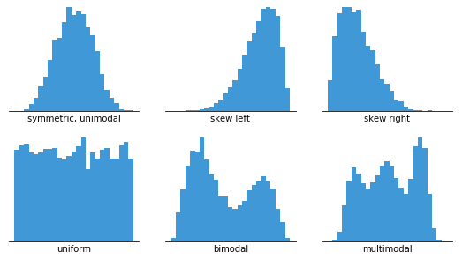
Histogram
Sumber: https://chartio.com/learn/charts/histogram-complete-guide/
Menyajikan amatan yang akan diteliti pada sumbu X dan jumlah/prosentase amatan pada sumbu Y

Slide 24
Membuat Histogram
Gunakan interval dengan panjang yang sama
Perlihatkan semua sumbu vertikal mulai dari 0
Hindari memecah/memutus sumbu
Tempatkan batang dengan tinggi yang sesuai pada titik tengah interval

Slide 25
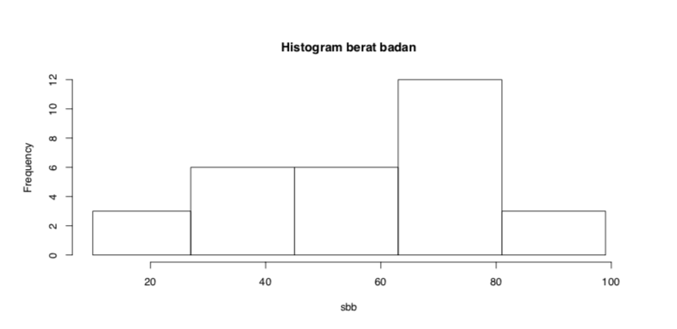
Contoh Histogram
Interval Kelas | Frekuensi | Frekuensi Relatif | Frekuensi Kumulatif
10 – 27 | 3 | 0.10 | 0.10
28 – 45 | 6 | 0.20 | 0.30
46 – 63 | 6 | 0.20 | 0.50
64 – 81 | 12 | 0.40 | 0.90
82 – 99 | 3 | 0.10 | 1.00
Total | 30 | 1.00
(sumber: Sumanjaya, 2016)
HOW TO MAKE :
https://www.statisticshowto.com/probability-and-statistics/descriptive-statistics/frequency-distribution-table/

Slide 26
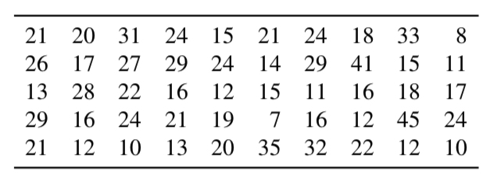
Tugas
Perhatikan data dibawah ini! Buatlah tabel frekuensi dan histogramnya

Slide 27


